Slide 1

TIẾT 17 – BÀI 10
SỐ NGUYÊN TỐ
(TIẾT 1)

Slide 2
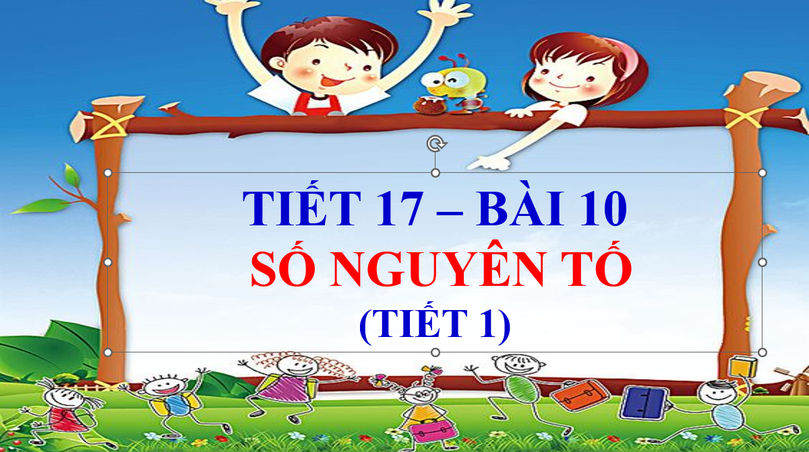

Slide 3

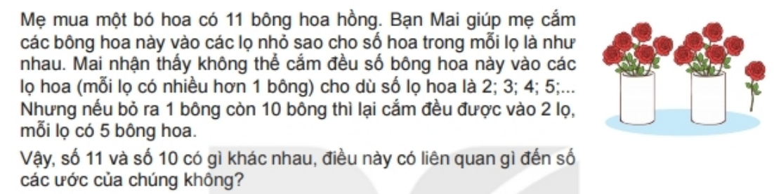
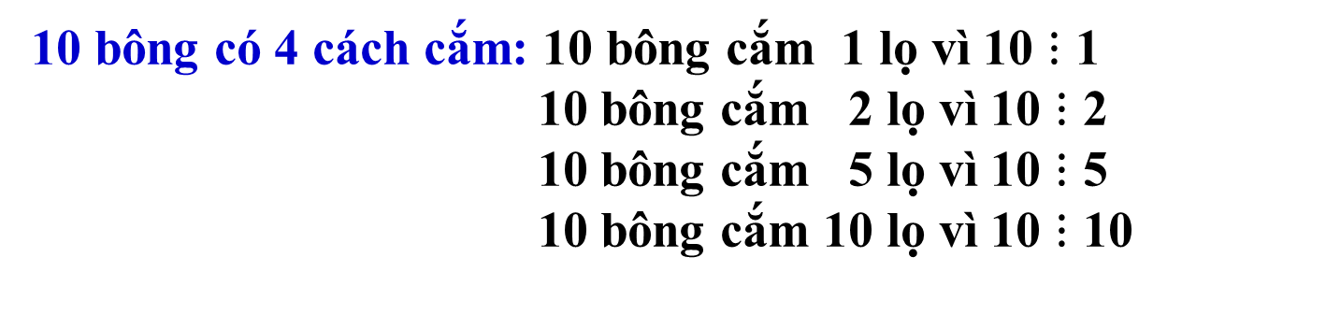
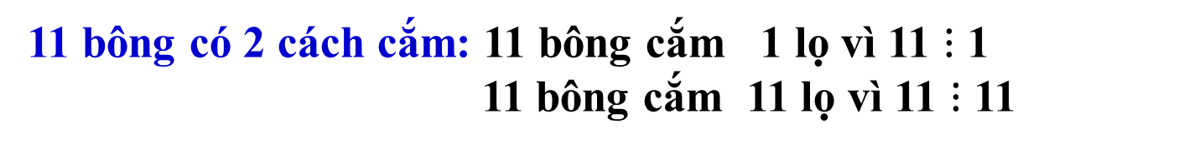
KHỞI ĐỘNG
11 bông có 2 cách cắm: 11 bông cắm 1 lọ vì 11 $⋮$ 1
11 bông cắm 11 lọ vì 11 $⋮$ 11
Có 2 ước
10 bông có 4 cách cắm: 10 bông cắm 1 lọ vì 10 $⋮$ 1
10 bông cắm 2 lọ vì 10 $⋮$ 2
10 bông cắm 5 lọ vì 10 $⋮$ 5
10 bông cắm 10 lọ vì 10 $⋮$ 10
Có nhiều hơn 2 ước

Slide 4

BÀI 10. SỐ NGUYÊN TỐ
1. Số nguyên tố và hợp số
HĐ1: Suy nghĩ và trả lời câu hỏi:
a. Số 0 có chia hết cho 2; 5; 7; 2017; 2018 không? Em có nhận xét gì về số ước của 0?
Số 0 chia hết cho 2, 5, 7, 2017, 2018. Số 0 có vô số ước.
b. Số 1 có bao nhiêu ước?
Số 1 có một ước.
Số ước của các số tự nhiên lớn hơn 2 ?

Slide 5

1. Số nguyên tố và hợp số
HĐ1+HĐ2: Hãy chia các số cho trong bảng 2.1 thành 2 nhóm:
Nhóm gồm các số chỉ có 2 ước.
Nhóm gồm các số có nhiều hơn 2 ước.
Số | Có 2 ước | Có nhiều hơn 2 ước | Tên gọi
2
3
4
5
6
7
8
9
10 |  | 1; 2; 5; 10
11 | 1; 11

Slide 6
1. Số nguyên tố và hợp số
HĐ1+HĐ2: Hãy chia các số cho trong bảng 2.1 thành 2 nhóm:
Nhóm gồm các số chỉ có 2 ước.
Nhóm gồm các số có nhiều hơn 2 ước.
Số | Có 2 ước | Có nhiều hơn 2 ước | Tên gọi
2 | 1; 2
3 | 1; 3
4 |  | 1; 2; 4
5 | 1; 5
6 |  | 1; 2; 3; 6
7 | 1; 7
8 |  | 1; 2; 4; 8
9 |  | 1; 3; 9
10 |  | 1; 2; 5; 10
11 | 1; 11

Slide 7
1. Số nguyên tố và hợp số
HĐ1+HĐ2: Hãy chia các số cho trong bảng 2.1 thành 2 nhóm:
Nhóm gồm các số chỉ có 2 ước.
Nhóm gồm các số có nhiều hơn 2 ước.
Số | Có 2 ước | Có nhiều hơn 2 ước | Tên gọi
2 | 1; 2 |  | Số nguyên tố
3 | 1; 3 |  | Số nguyên tố
4 |  | 1; 2; 4
5 | 1; 5 |  | Số nguyên tố
6 |  | 1; 2; 3; 6
7 | 1; 7 |  | Số nguyên tố
8 |  | 1; 2; 4; 8
9 |  | 1; 3; 9 | Số nguyên tố
10 |  | 1; 2; 5; 10
11 | 1; 11 |  | Số nguyên tố

Slide 8
1. Số nguyên tố và hợp số
HĐ1+HĐ2: Hãy chia các số cho trong bảng 2.1 thành 2 nhóm:
Nhóm gồm các số chỉ có 2 ước.
Nhóm gồm các số có nhiều hơn 2 ước.
Số | Có 2 ước | Có nhiều hơn 2 ước | Tên gọi
2 | 1; 2 |  | Số nguyên tố
3 | 1; 3 |  | Số nguyên tố
4 |  | 1; 2; 4 | Hợp số
5 | 1; 5 |  | Số nguyên tố
6 |  | 1; 2; 3; 6 | Hợp số
7 | 1; 7 |  | Số nguyên tố
8 |  | 1; 2; 4; 8 | Hợp số
9 |  | 1; 3; 9 | Số nguyên tố
10 |  | 1; 2; 5; 10 | Hợp số
11 | 1; 11 |  | Số nguyên tố

Slide 9
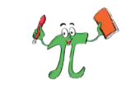

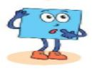
Khái niệm:
Số nguyên tố là số tự nhiên lớn hơn 1, chỉ có hai ước là 1 và chính nó.
Hợp số là số tự nhiên lớn hơn 1, có nhiều hơn hai ước.
Một số tự nhiên nếu không là số nguyên tố thì phải là hợp số ?
Tớ tìm được số không như cậu nói?
Liệu có đúng vậy không?
Không biết tròn tìm được những số nào nhỉ?
Số 0 và số 1

Slide 10

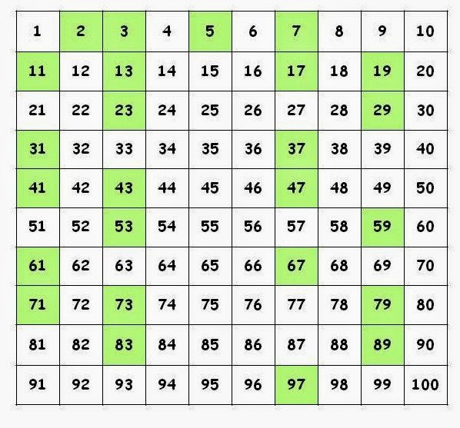
Số nguyên tố nhỏ nhất là số nào?
Số nguyên tố nhỏ nhất là số 2 và là số nguyên tố chẵn duy nhất

Slide 11
Chú ý:
Số 0 và số 1 không là số nguyên tố cũng không là hợp số.
Số 2 là số nguyên tố nhỏ nhất và là số nguyên tố chẵn duy nhất.
Số | Các ước
2 | 1; 2
3 | 1; 3
4 | 1; 2; 4
5 | 1; 5
6 | 1; 2; 3; 6
7 | 1; 7
8 | 1; 2; 4; 8
9 | 1; 3; 9
10 | 1; 2; 5; 10
11 | 1;11
Luyện tập 1:
Em hãy tìm nhà thích hợp cho các số
trong bảng 2.1
Số nguyên tố 11, …
Số nguyên tố 11; 7; 5; 3; 2
Hợp số 10; 9; 8; 6; 4
Hợp số 10, …..
Luyê

Slide 12

Ví dụ 1: Số nào dưới đây là số nguyên tố, số nào là hợp số? Vì sao?
a. 1975 b. 17
Giải
a. Số 1975 chia hết cho 5.
Ngoài hai ước là 1 và 1975 nó còn có thêm ước là 5.
Vậy 1975 là hợp số.
b. Số 17 chỉ có hai ước là 1 và 17, nên 17 là số nguyên tố
Lưu ý: Để khẳng định một số là hợp số, ta thường sử dụng các dấu hiệu chia hết để tìm ra một ước khác 1 và chính nó.
Luyện tập 2: Trong các số cho dưới đây, số nào là số nguyên tố, số nào là hợp số? Vì sao ?
a. 1930 b. 23

Slide 13
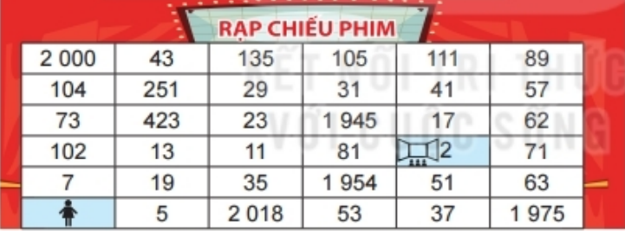
Thử thách nhỏ:
Bạn Hà đang ở ô tìm đường đến phòng chiếu phim.
Biết rằng chỉ có thể đi từ một ô sang ô chung cạnh có chứa số nguyên tố. Em hãy giúp Hà đến được phòng chiếu phim nhé.
Có nhiều cách đi, Hà có thể đi như sau:
7-19-13-11-23-29-31-41-17-2.

Slide 14
CỦNG CỐ
Nắm được
Vận dụng
Định nghĩa
Số nguyên tố
Hợp số
Ước nguyên tố là gì
Biết tìm ước nguyên tố
Giải thích đâu là số nguyên tố, hợp số
Chứng minh được 1 số là hợp số

Slide 15
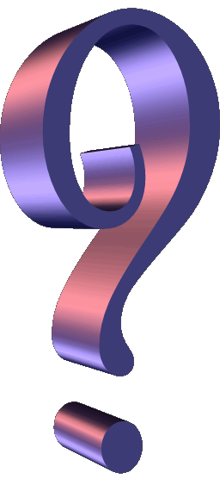
TRÒ CHƠI
Ô CHỮ BÍ MẬT

Slide 16
Hãy điền chữ cái tương ứng với số tìm được vào trong ô chữ.
Ô CHỮ BÍ MẬT
M: Số nguyên tố nào là số chẵn?
1 | 9 | 10 | 2 | 5 | 0 | 3 | 7 | 5

Slide 17
Hãy điền chữ cái tương ứng với số tìm được vào trong ô chữ.
Ô CHỮ BÍ MẬT
 |  |  | M
1 | 9 | 10 | 2 | 5 | 0 | 3 | 7 | 5
H: Hợp số lớn nhất có một chữ số?

Slide 18
Hãy điền chữ cái tương ứng với số tìm được vào trong ô chữ.
Ô CHỮ BÍ MẬT
 | H |  | M
N: Số nguyên tố lẻ là ước của 10?
1 | 9 | 10 | 2 | 5 | 0 | 2 | 7 | 5

Slide 19
Hãy điền chữ cái tương ứng với số tìm được vào trong ô chữ.
Ô CHỮ BÍ MẬT
 | H |  | M | N |  |  |  | N
C: Số có đúng 1 ước?
1 | 9 | 10 | 2 | 5 | 0 | 3 | 7 | 5

Slide 20
Hãy điền chữ cái tương ứng với số tìm được vào trong ô chữ.
Ô CHỮ BÍ MẬT
C | H |  | M | N |  |  |  | N
O: Số nguyên tố lẻ bé nhất?
1 | 9 | 10 | 2 | 5 | 0 | 3 | 7 | 5

Slide 21
Hãy điền chữ cái tương ứng với số tìm được vào trong ô chữ.
Ô CHỮ BÍ MẬT
C | H |  | M | N |  | O |  | N
G: Số là bội của mọi số khác 0?
1 | 9 | 10 | 2 | 5 | 0 | 3 | 7 | 5

Slide 22
Hãy điền chữ cái tương ứng với số tìm được vào trong ô chữ.
Ô CHỮ BÍ MẬT
C | H |  | M | N | G | O |  | N
Ă: Hợp số nhỏ nhất có 2 chữ số
1 | 9 | 10 | 2 | 5 | 0 | 3 | 7 | 5

Slide 23
Hãy điền chữ cái tương ứng với số tìm được vào trong ô chữ.
Ô CHỮ BÍ MẬT
C | H | Ă | M | N | G | O |  | N
A: Số nguyên tố lớn nhất có 1 chữ số?
1 | 9 | 10 | 2 | 5 | 0 | 3 | 7 | 5

Slide 24
Hãy điền chữ cái tương ứng với số tìm được vào trong ô chữ.
Ô CHỮ BÍ MẬT
C | H | Ă | M | N | G | O | A | N
1 | 9 | 10 | 2 | 5 | 0 | 3 | 7 | 5

Slide 25






Slide 26
HƯỚNG DẪN VỀ NHÀ
- Ôn lại nội dung kiến thức đã học.
- Hoàn thành các bài tập 2.17; 2.18; 2.20 và làm thêm bài tập SBT.
- Đọc thêm “ em có biết”
- Chuẩn bị và xem trước mục “Phân tích một số ra thừa số nguyên

Slide 27
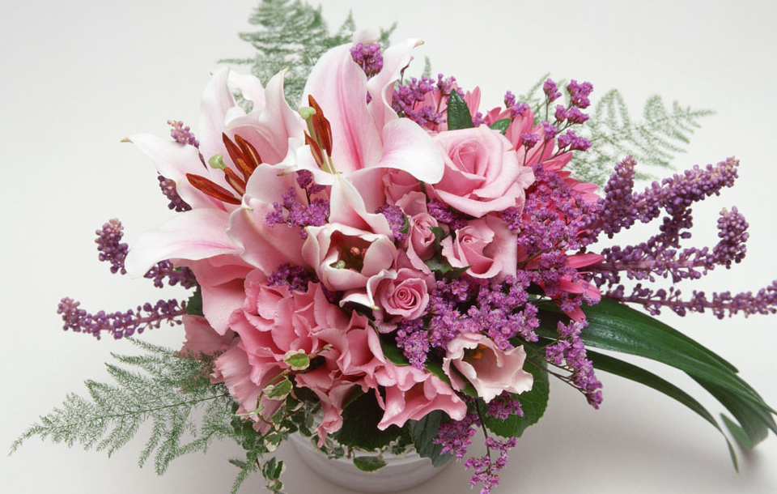

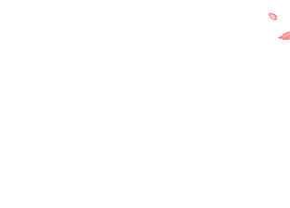
Chúc các bạn chăm ngoan – học giỏi

Slide 28
Thử thách nhỏ:
Bạn Hà đang ở ô tìm đường đến phòng chiếu phim.
Biết rằng chỉ có thể đi từ một ô sang ô chung cạnh có chứa số nguyên tố. Em hãy giúp Hà đến được phòng chiếu phim nhé.

